Slide 1
CÓMO APROVECHAR LOS RECURSOS DEL TERRITORIO PARA EMPRENDER Y CRECER

Slide 2
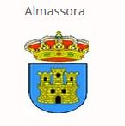
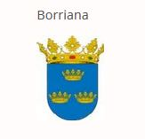
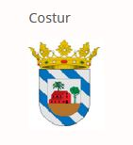
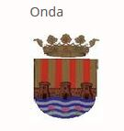
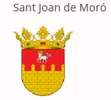
¿Quiénes somos?
El Consorcio se crea en agosto de 2010 y está formado por 10 municipios de la provincia de Castellón , organizaciones sindicales y empresariales

Slide 3
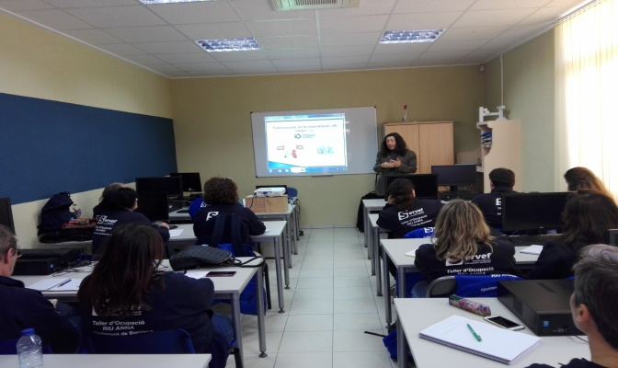
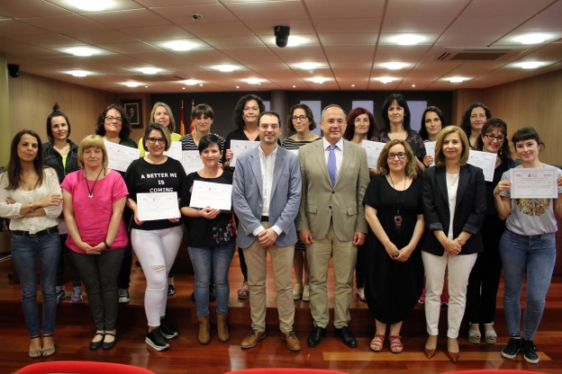
Objetivos
Creación de empleo
Inserción socio-laboral
Desarrollo económico y empresarial
Desarrollo social

Slide 4
Plan de acción 2011
Antecedentes
Ámbito geográfico y poblacional
Tejido empresarial
Estadísticas de la evolución del mercado
Líneas de acción a desarrollar

Slide 5
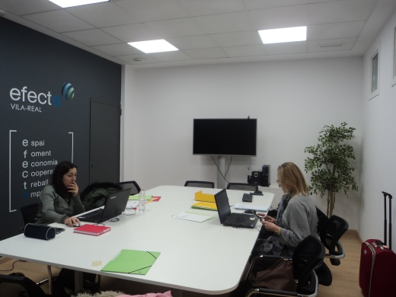
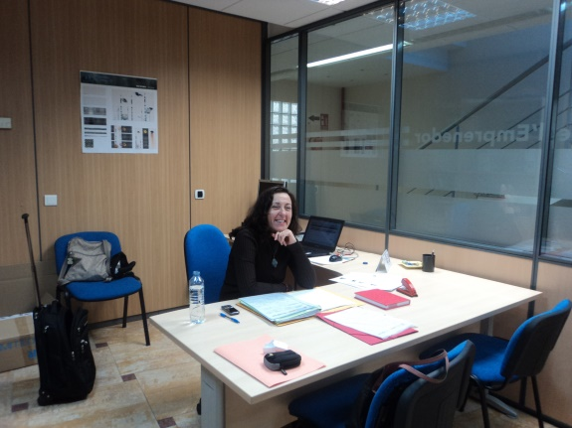
PROYECTOS EXPERIMENTALES 2016-2018
Asesoramiento a emprendedores y empresas
Tutorización en la transmisión de empresas

Slide 6
Asesoramiento a emprendedores y empresas
Objetivo
Asesorar a los emprendedores desde el inicio de la idea hasta la consolidación del proyecto empresarial
899 emprendedores
241 altas
104 empresas
Resultados 2017-2018
Desde 2012

Slide 7
Tutorización en la transmisión de empresas
Objetivo
Asegurar la continuidad de empresas viables en peligro de desaparecer por problemas distintos a los económicos
Resultados 2016- 2018
1ª Entidad en toda España en la lista de Proyectos vendedores
254 Empresas atendidas
133 Adheridas al Plan

Slide 8
Otros proyectos
Proyecto Supermercado KM0
Proyecto Reconstruye 2014
Proyecto Cerámica INKJET

Slide 9
Datos de contacto
Edificio de la Casa de la Cultura
C/ Balmes, 2-3ª planta- despacho 1
Tfno. 964771193 – ext.2310/2311
Móvil 664400309
Presidencia: Alfredo A. Huguet Lecha
Gerencia: Mª Olga Oruña Salmón
www.pacteceramic.es

